Slide 1


Slide 2
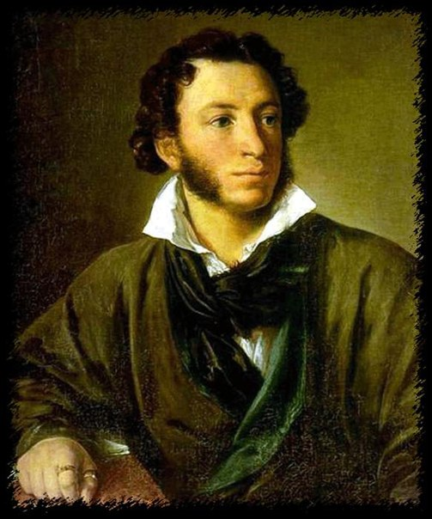

Slide 3
Речевая разминка
В зимний холод каждый молод.
Зима без трёх подзимков не становится.
Зимой дороги не уровняешь – метель своё возьмёт.

Slide 4
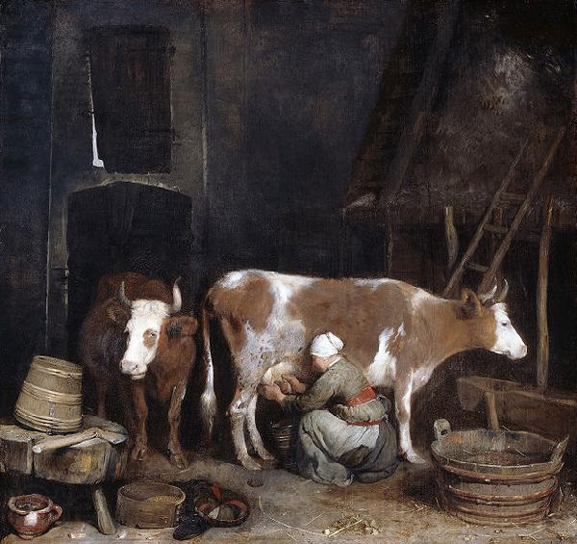
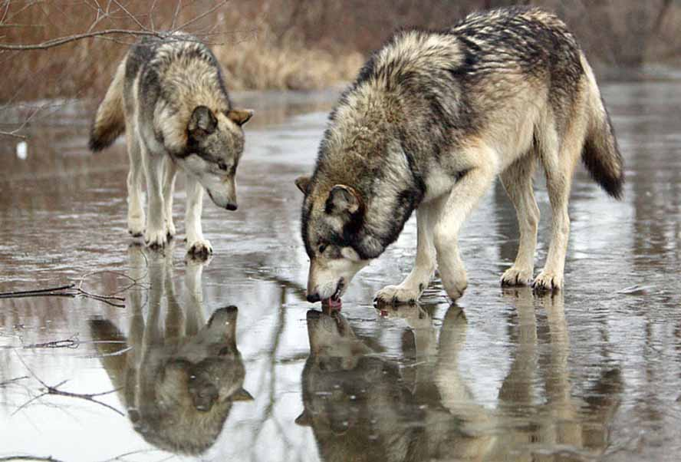
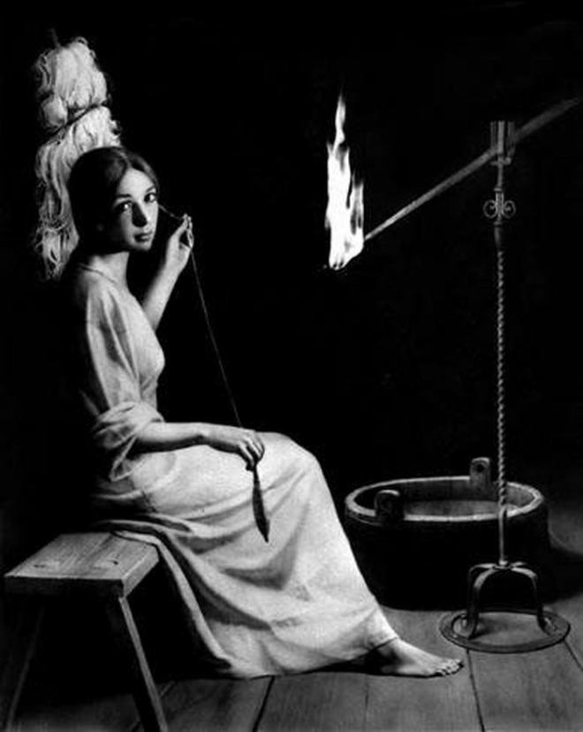
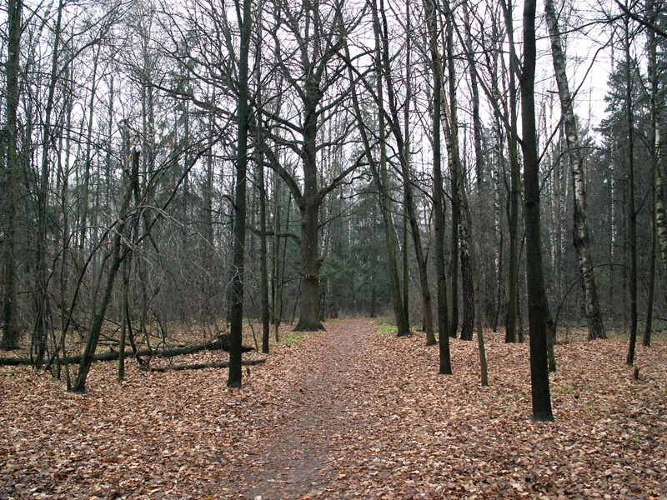
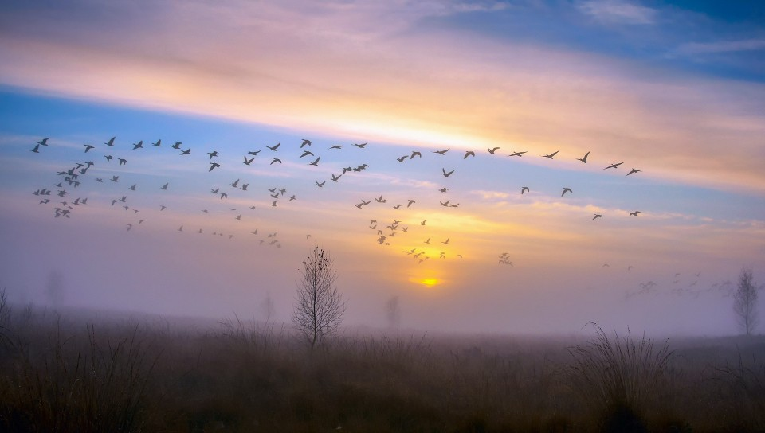
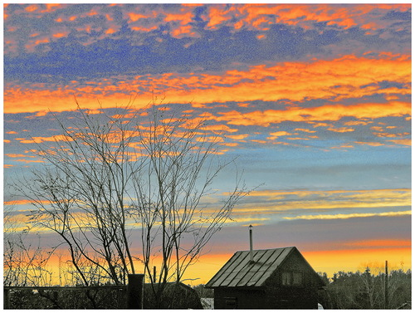
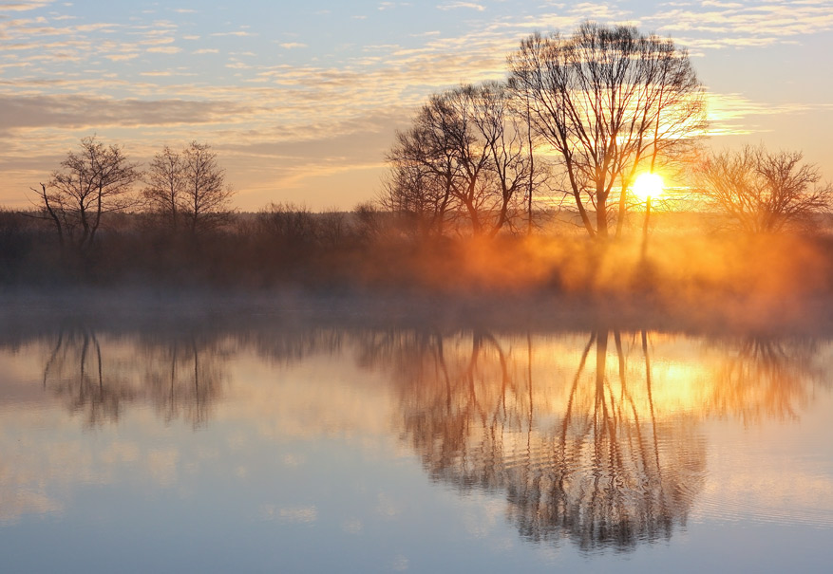
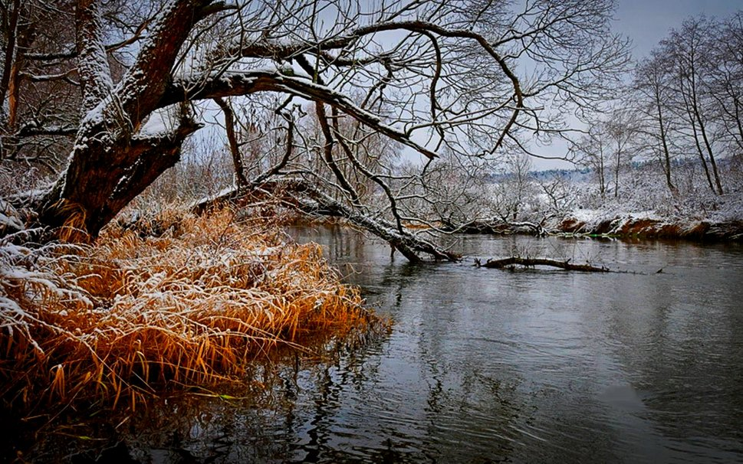
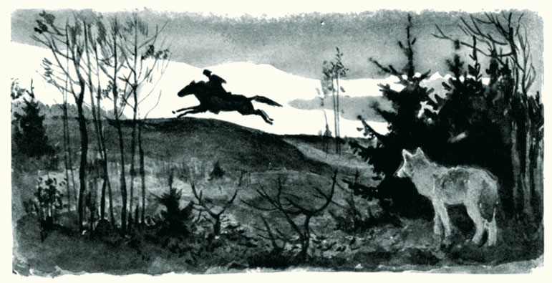


Slide 5
Словарная работа
КАРАВАН – движущаяся вереница – друг за другом
СЕНЬ - то, что покрывает кого-нибудь, что-нибудь.

Slide 6
Роман «Евгений Онегин»
МЕТАФОРА – оборот речи, состоящий в употреблении слов и выражений в переносном смысле на основе аналогии, сходства
НА ТРЕТЬЕ В НОЧЬ – ночь на 3 января
КУРТИНЫ – цветочные грядки, клумбы
«деревья в зимнем серебре»
«зимы блистательный ковёр»

Slide 7
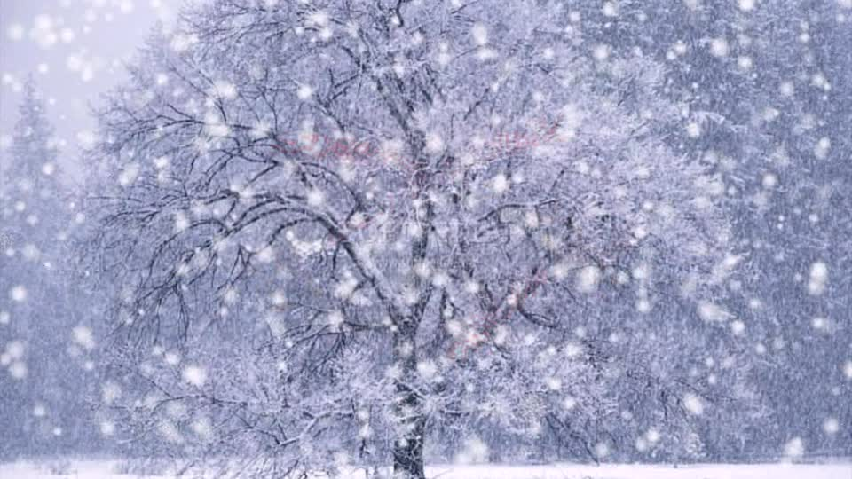
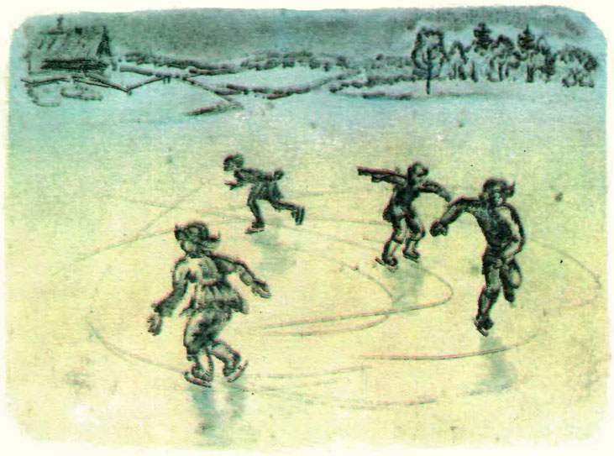
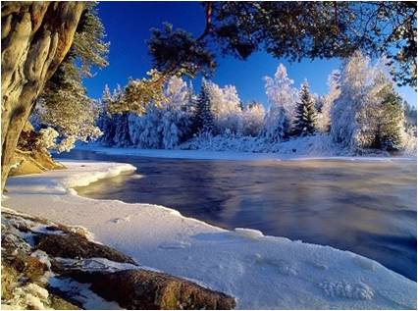
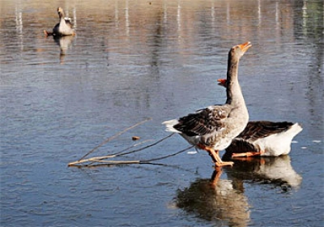
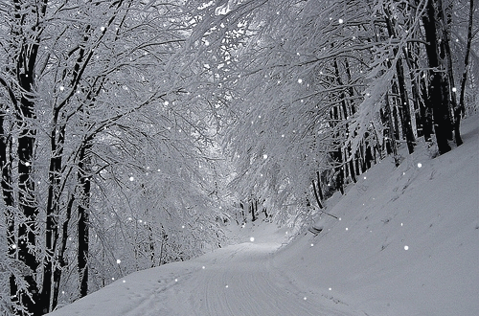
Роман «Евгений Онегин»

Slide 8
Домашнее задание
Выучить наизусть любое понравившееся стихотворение А.С.Пушкина, изученное на уроке

Slide 9
http://www.metod-kopilka.ru/images/doc/46/41066/4/img0.jpg
http://player.myshared.ru/1003809/data/images/img0.jpg
http://cs624425.vk.me/v624425609/4881b/a7zUnLeHAD8.jpg
http://myzlo.info/BSR-Bejika-Uzh-nebo-osen_yu-dyshalo
http://pics.photographer.ru/nonstop/pics/pictures/570/570993.jpg
http://atmwood.com.ua/wp-content/uploads/Pod-Harkovom-nezakonno-otdali-les-stoimostju-400-000-griven.jpg
http://img2.goodfon.ru/original/960x544/e/c4/osen-noyabr-derevo-vorony.jpg
http://images.forwallpaper.com/files/thumbs/preview/41/416495__first-snow_p.jpg
http://img-fotki.yandex.ru/get/6714/81413406.19/0_88c5e_3dd8a9ea_L
http://wolflove.ucoz.ru/Volki.jpg
http://skaz-pushkina.ru/poetry/images/izbr/zd_06.jpg
http://www.steveartgallery.se/upload1/file-admin/images/new26/Gerard%20ter%20Borch%20the%20Younger-599446.jpg
http://dc262.4shared.com/img/pCax1k7M/s3/12cc42a0548/25_online
http://A.S.Pushkin_-_Opryatney_modnogo_parketa_zima_mp3davalka.com
http://PIChaykovskiy-Vremena-goda-Noyabr_-Na-troyke(myzlo.info)
http://st.gde-fon.com/wallpapers_original/531458_zima_derevya_solnce_ruchej_1920x1200_www.Gde-Fon.com.jpg
http://skaz-pushkina.ru/poetry/images/izbr/zd_19.jpg
http://www.infomarket.md/img_p.php?w=400&h=280&url=/updocs/imported/7DC43038-1CE2-2C91-C5FA-A10CCFB076F0/k2.jpg
http://vdp.mycdn.me/getImage?id=48914893492&idx=8&thumbType=38

